Slide 1

Sistema Gestor de Base de datos
Joaquin Andreé Castelo Choque

Slide 2
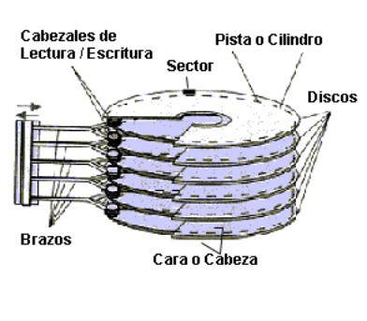
Organización del disco
Disco Ideal:
Platos: 5
Pistas: 10
Sectores: 10
Tamaño del sector: 2048 bytes
Tamaño del bloque:
5 sectores

Slide 3
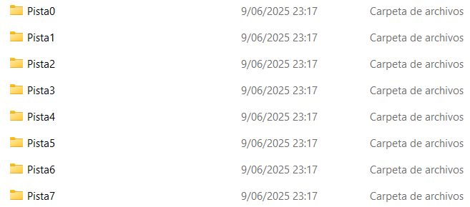
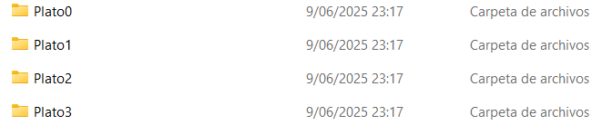

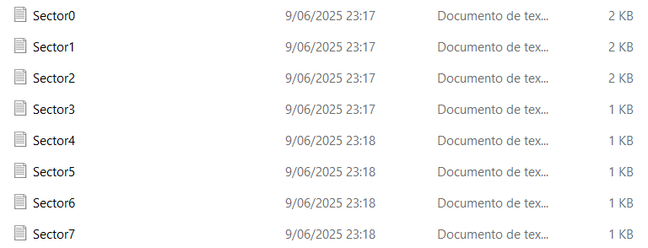
Características
Árbol de creación

Slide 4
Almacenamiento
Longitud Fija
Id del bloque
Espacio libre
Tamaño fijo

Slide 5
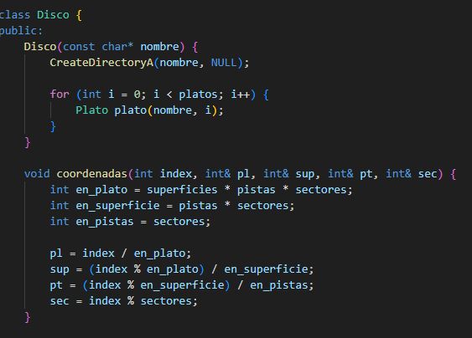
Disco

Slide 6
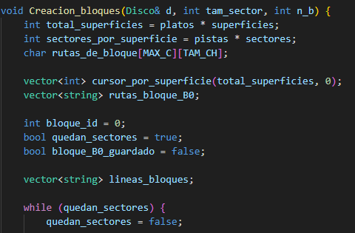
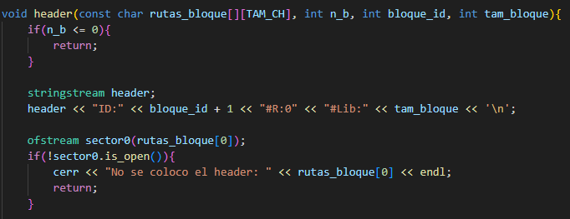
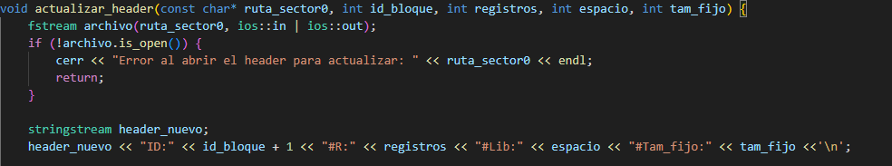
Funciones

Slide 7
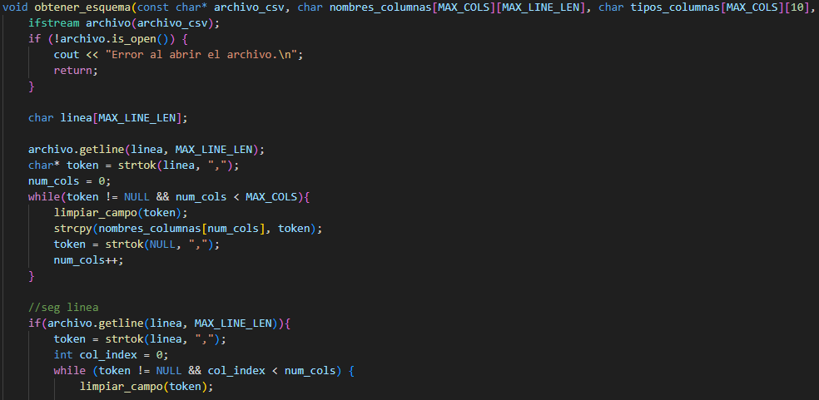
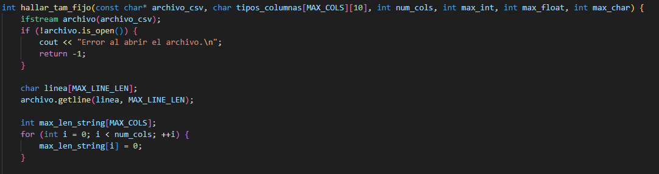

Slide 8
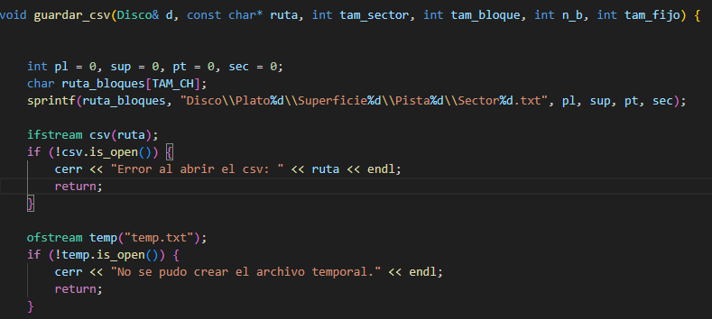
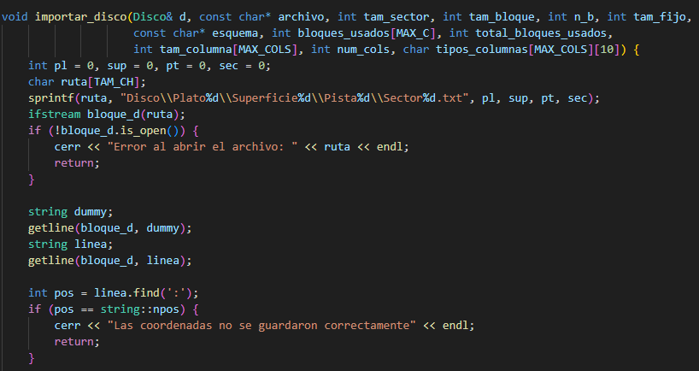

Slide 9
Gracias

